Slide 1

Kinderen met een verstandelijke beperking

Slide 2
https://www.youtube.com/watch?v=CFzyuA_xJuM
Ontmoet Veerle:
https://www.youtube.com/watch?v=dzqc_EMePUA

Slide 3


Cognitieve Beperking
Beperkt in denkvermogen: moeite met abstract denken, op voorstellingsvermogen denken. Het moet concreet in het hier en nu
Beperkt in het oplossen van problemen: minder goed informatie verwerken, problemen met het werkgeheugen, moeite met scheiden van hoofd- en bijzaken, problemen met ophalen van informatie uit het lange-termijngeheugen
Moeite met leren
Niet vanzelf ervaringen gebruiken om van te leren
Niet vanzelfsprekend transfer: als je iets geleerd hebt in de ene
situatie, dan dit niet automatisch toepassen in een andere
vergelijkbare situatie

Slide 4

Executieve Functies
Eerst denken dan doen wordt Eerst doen dan denken
Moeite met zelfregulatie
Moeite om aandacht goed te richten
Moeite om aandacht vast te houden
Moeite om vooruit te kijken : organiseren en plannen
Moeite met inhibitie: goed reageren op prikkels vanuit de omgeving

Slide 5
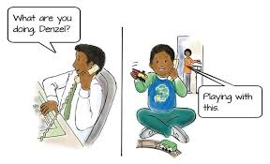
Sociaal Communicatieve Vaardigheden
Moeite met Theory of Mind: iets zien vanuit het perspectief van de ander
Moeite met herkenning van gevoelens bij de ander
Moeite met herkenning (en sturen van ) eigen gevoelens
Voorbeeld Theory of Mind

Slide 6
Moeite met leren/denken/ onthouden. Kan gaan over theorie maar ook over praktijk, bijvoorbeeld: een logische volgorde bij aankleden.
2. Moeite met problemen oplossen. Wat werkt in de ene situatie passen ze niet toe
in de volgende situatie (transfer). Bijv. draaidop van de pindakaas en dop van de
tandpasta. Moeilijk om oplossingen te bedenken als je het niet overziet.
3. Moeite met verbanden leggen en redeneren. Bijvoorbeeld: oorzaak gevolg: Als
ik dit doe, gebeurt er dat….
4. Moeite met sociale vaardigheden. Vaak gaat het te snel. Plus: onzekerheid.
Kinderen met lvb vertrouwen vaak te veel op anderen. Laten zich (te) makkelijk
beïnvloeden
5. Moeite met eerst denken dan doen. Impulsief
6. Moeite met emoties herkennen en reguleren.

Slide 7
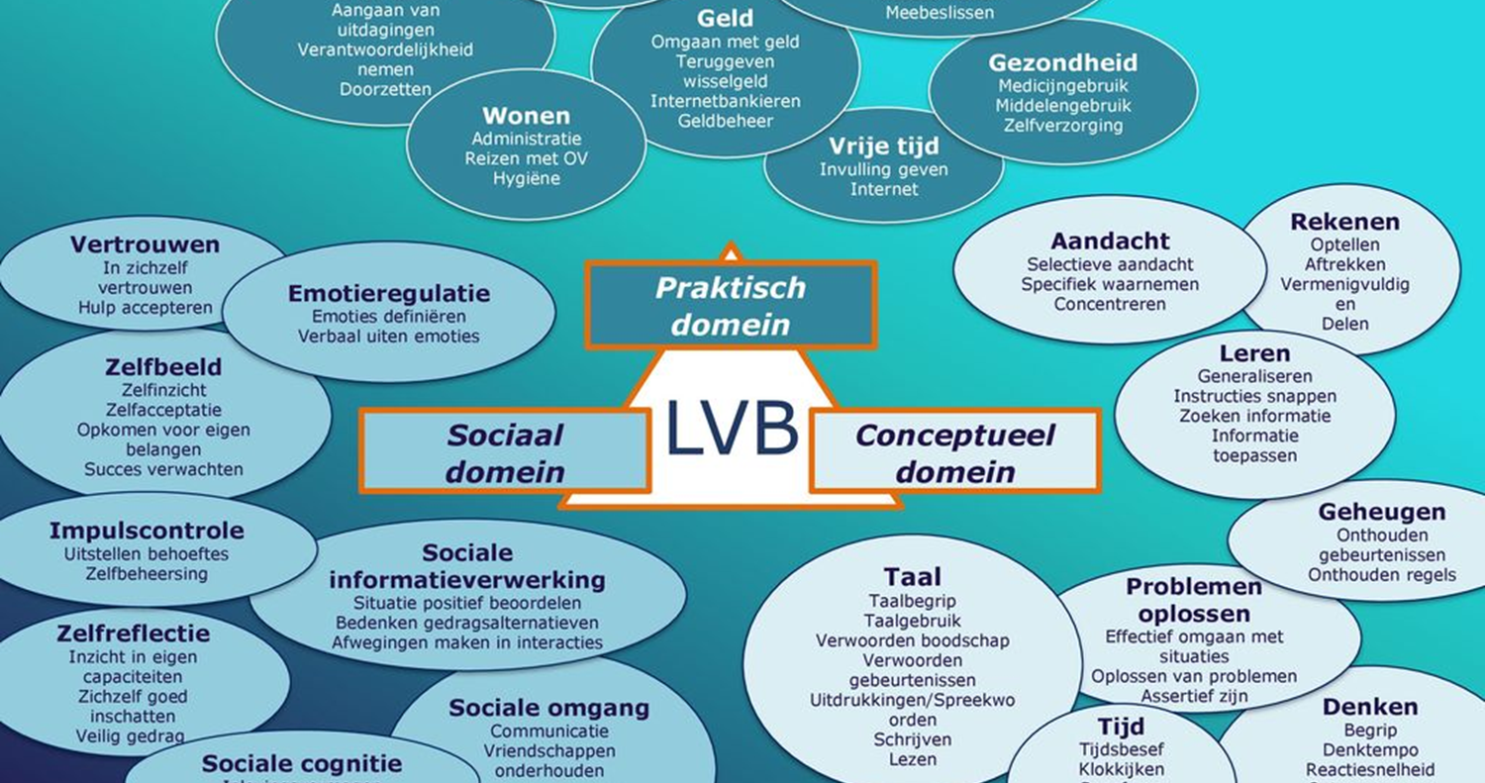

Slide 8
Een licht verstandelijke beperking:
Zie je niet
En merk je ook lang niet altijd aan het praten
Maar merk je wel in gedrag:
Meelopen
Onzeker
Emotioneel heftig reageren
Korte concentratie/ sneller opgeven

Slide 9
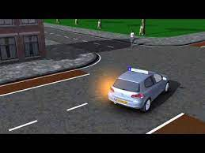
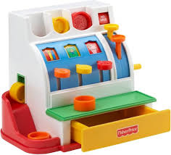
Bij jonge kinderen:
Alles begint bij bewust waarnemen
En in je brein koppelen
Help kinderen met LVB hierbij
Kruip in hun huid en leg uit wat je denkt
dat ze uit zichzelf niet zien
Denk na bij alles wat je doet: Welke denkstappen
Moet het kind maken? Doe alles met het kind stapje
Voor stapje met veel herhaling.
Laat het kind succes beleven!

Slide 10
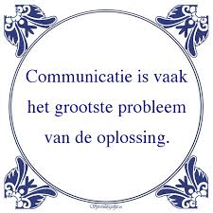
Tips voor communicatie
Gebruik korte, enkelvoudige zinnen van ongeveer 5 woorden;
Gebruik gangbare, concrete woorden, maar let erop dat het
niet kinderachtig wordt
Sluit aan bij het taalgebruik van het kind door zoveel mogelijk dezelfde woorden te gebruiken;
Praat rustig en stel één vraag tegelijkertijd.
Geef de het kind(meer) tijd om te antwoorden
Gebruik geen figuurlijk taalgebruik
Zorg dat non-verbale en verbale informatie overeenkomen;
• Ga na of het kind je begrepen heeft
• Gebruik visuele ondersteuning, zoals foto’s,
tekeningen of pictogrammen.

Slide 11
Tips voor de praktijk vind je hier:
https://kenniscentrum-kjp.nl/scholen/licht-verstandelijke-beperking/#63711cead6b6a

